Slide 1



Slide 2


Slide 3


Đố các em bài hát nói về cái gì?
Chiếc đèn ông sao gồm mấy cánh?
Để làm chiếc đèn ông sao theo em, ta cần những đồ dùng, vật liệu gì?

Slide 4


Nói và nghe

Slide 5

CHUẨN BỊ
Gợi ý:
Có thể giới thiệu về chiếc máy bay, con diều, chiếc đèn ông sao,... hoặc bất kì sản phẩm nào do em tự tay làm ra.
Giới thiệu tên gọi, hình dáng, chất liệu, màu sắc, cách làm, điểm đặc biệt nhất của sản phẩm.
Kết hợp sử dụng tranh ảnh, vật thật,... để cuốn hút người nghe.

Slide 6

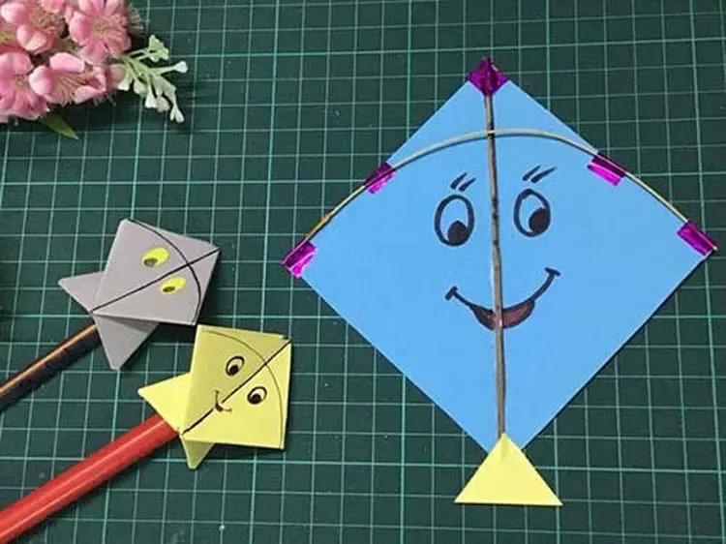

Slide 7

Em đã mang đến lớp sản phẩm gì?
Hãy giới thiệu về sản phẩm của mình?
Em đã tự làm sản phẩm này như thế nào?

Slide 8
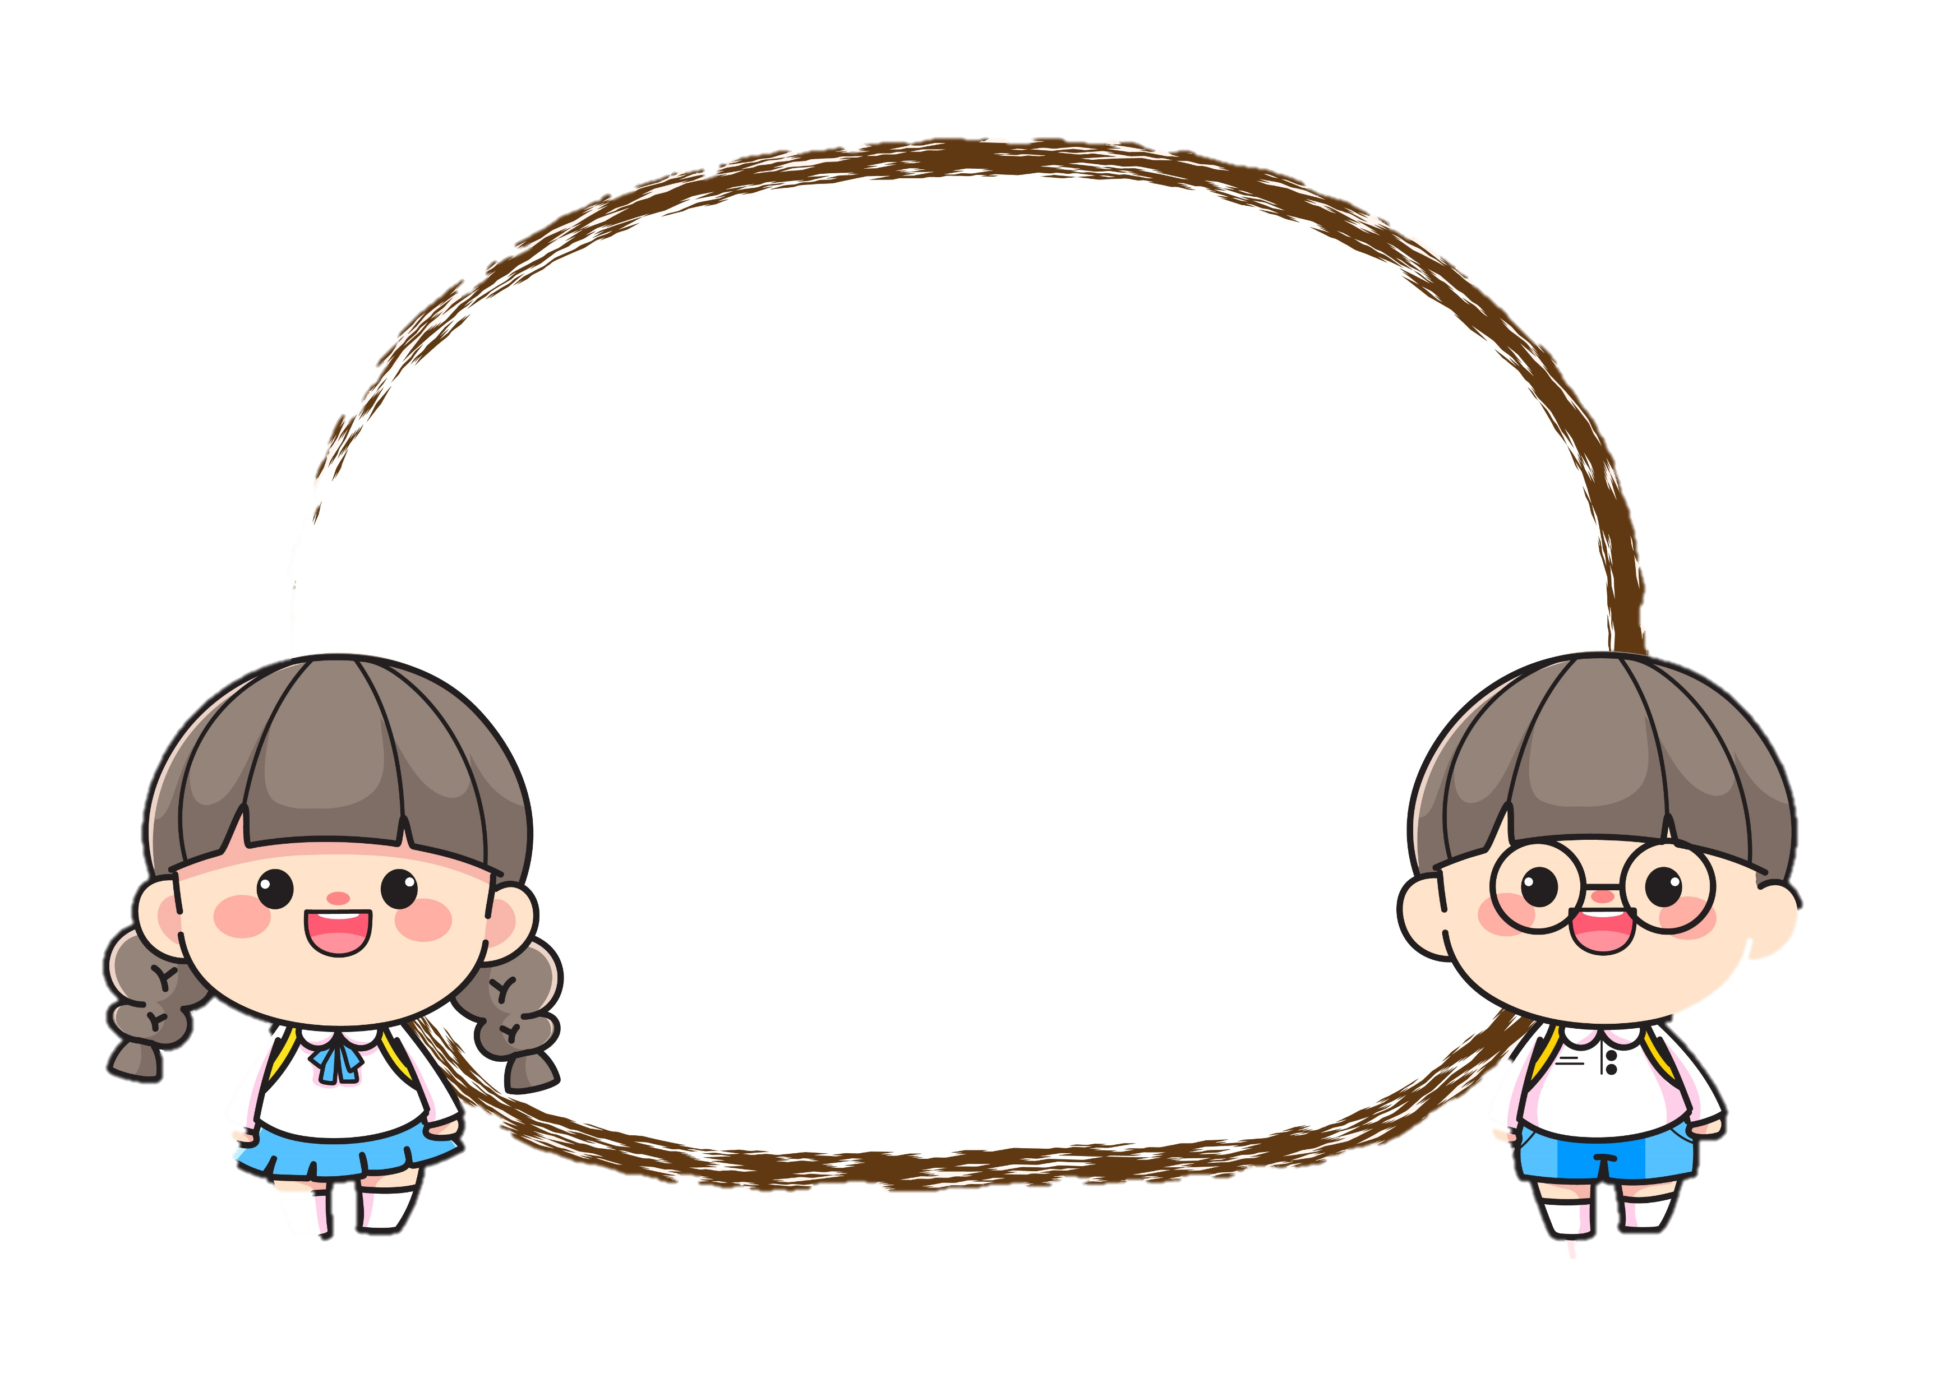


Slide 9

Tên: chiếc đèn ông sao.
Nguyên liệu: thanh tre vót nhọn, giấy bóng kính, giấy màu, keo dán và dây thép li cố định.
Các bước thực hiện:
+ Đầu tiên, em vót các mảnh tre thành 5 que cho 1 mặt của ông sao và 10 que cho 2 mặt. Chẻ 4 que ngắn khoảng 15cm để đỡ cho 2 mặt của ông sao.
+ Sau khi đã tạo ra 2 ông sao từ các thanh tre đã vót nhẵn sẵn, bằng nhau, em buộc chặt các góc để thành hình ông sao.
+ Sau khi khung ngôi sao được chắc chắn, em lấy keo phết lên bề mặt của từng cánh sao để dán giấy bóng kính lên. Em sử dụng giấy bóng kính màu đỏ cho phần ngoài và màu vàng cho phần giữa để tượng trưng cho lá cờ Tổ quốc.
+ Sau khi đã làm xong, em trang trí hoa tùy thích. Điểm đặc biệt nhất của chiếc đèn chính là nó có thể cho đèn led hoặc nến vào chính giữa đèn.Xem thêm tại:

Slide 10

2. Nói

Slide 11

Theo em, để giới thiệu sản phẩm của mình em sẽ giới thiệu về những đặc điểm nào?
Khi giới thiệu về sản phẩm của mình em cần lưu ý gì?
Thảo luận nhóm 4

Slide 12

Theo em, để giới thiệu sản phẩm của mình em sẽ giới thiệu về những đặc điểm nào?
Để giới thiệu sản phẩm của mình em sẽ giới thiệu về tên sản phẩm, màu sắc, chất liệu, các bước làm sản phẩm và cả cách chơi của món đồ chơi đó.

Slide 13

Khi giới thiệu về sản phẩm của mình em cần lưu ý gì?
Em cần chú ý sử dụng các tính từ, hình ảnh so sánh để làm nổi bật đặc điểm của sản phẩm đó.

Slide 14

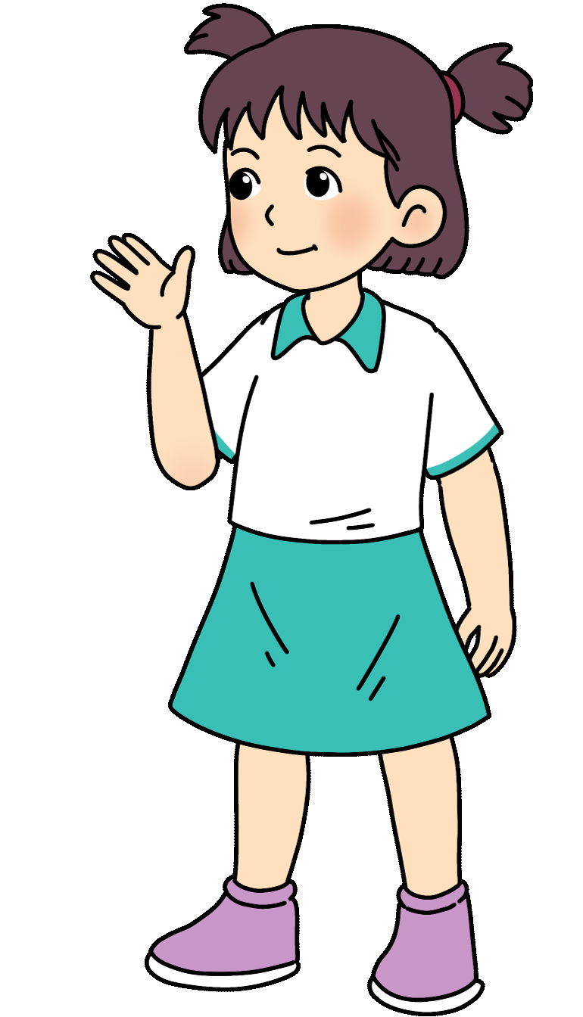
Ví dụ: Giới thiệu về đèn ông sao

Slide 15
TRAO ĐỔI, GÓP Ý
Trao đổi, góp ý về nội dung, cách nói, cử chỉ, điệu bộ,… khi nói
Nhanh tay ghi lại những góp ý của bạn và cách làm của bạn
Thảo luận nhóm 4
Nói điều em mong muốn ở bạn.

Slide 16


Slide 17


Slide 18
Luật chơi
Mỗi nhóm thảo luận và chọn một bạn đại diện lên trước lớp giới thiệu về một sản phẩm tự làm mà em tâm đắc nhất trong tiết học hôm nay. (Giới thiệu những nét nổi bật của sản phẩm đó)
Bạn nào giới thiệu hay, sáng tạo, hấp dẫn, sẽ được chọn giải nhất, nhì, ba,…

Slide 19

Chia sẻ với người thân về sản phẩm em đã giới thiệu ở hoạt động Nói và nghe.
Tìm hiểu và đọc sách, truyện về các phát minh khoa học.

Slide 20


